Slide 1
Результаты КЕГЭ 2023-2024 информатика

Slide 2
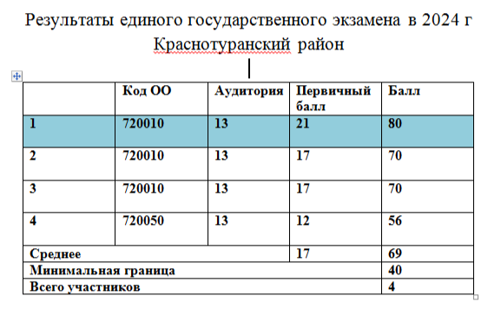
Информатику в 11 классе как предмет по выбору сдавали 4 обучающихся (3 - МБОУ «Краснотуранская СОШ» и 1- МБОУ «Тубинская СОШ»)
Лучший результат по Краснотуранскому району показал обучающийся Шишко Далер 80 баллов

Slide 3
В текущем учебном году установленный Рособрнадзором минимальный балл по информатике (40 баллов). Количество выпускников, выбравших экзамен по информатике, ежегодно увеличивается, что во многом обусловлено возрастающей популярностью направления IT в целом и увеличением количества бюджетных мест в вузах по данному направлению. Количество участников ЕГЭ по учебному предмету в Красноярском крае составляет 2678 человек (4 из Краснотуранского района). В Красноярском крае данный показатель в 2024 году увеличился на 140 человек.
Средний тестовый балл в 2024 году 51,81%, в 2023 году 55,11% и в 2022 году 56,28%.

Slide 4
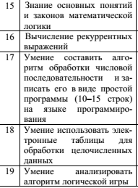
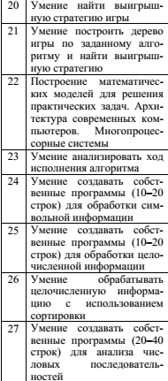
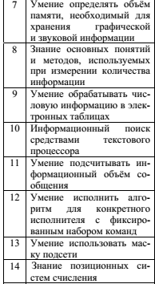

Slide 5
Изменения в КИМ ЕГЭ 2025 г с сайта ФИПИ

Slide 6
Результаты ЕГЭ 2023-2024 ФИЗИКА

Slide 7
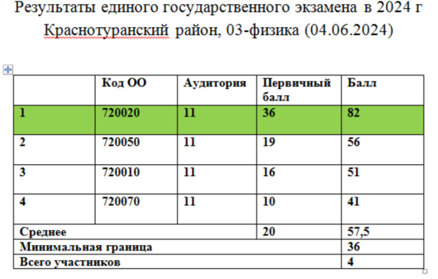
Физику в 11 классе, как предмет по выбору сдавали 4 обучающихся (По одному обучающемуся из МБОУ «Краснотуранская СОШ», МБОУ «Тубинская СОШ», МБОУ «Лебяженская СОШ», МБОУ «Кортузская СОШ»)
.
Лучший результат по Краснотуранскому району показал обучающийся Елисеев Александр 82 балла

Slide 8
В текущем учебном году установленный Рособрнадзором минимальный балл по физике (36 баллов). В 2024 году число участников ЕГЭ по физике осталось на уровне прошлых двух лет. В 2024г. участников ЕГЭ по учебному предмету в Красноярском крае составляет 1759 человек (4 из Краснотуранского района) Традиционно число юношей, сдающих ЕГЭ по физике, примерно в 3 раза больше, чем число девушек.( по району 100% юноши выбрали предмет физика).
Количественное сравнение результатов ЕГЭ по физике в 2024 году с результатами прошлых лет не будет корректным. Во первых, в 2024 г. в структуре КИМ ЕГЭ произошли существенные изменения, во-вторых, в статистике 2024 года впервые учитываются данные только первого дня основного периода. Рост среднего тестового балла в 2024 г. до 61,46 (в 2023 г. – 51,88 т. б.) свидетельствует не о прорыве в методике обучения физике, а лишь о значительном упрощении КИМ в 2024 году. Это упрощение КИМ привело к росту доли участников, получивших от 81 до 100 баллов, и уменьшению доли участников, не преодолевших границу минимального балла.

Slide 9
Работа состояла из двух частей, включающих в себя 27 заданий (20 заданий из первой части с кратким ответом и 7 заданий из 2 части с развернутым ответом)

Slide 10
Изменения в КИМ ЕГЭ 2025 г

